Slide 1
SUBSTITUIÇÃO DO GÁS CLORO POR HIPOCLORITO DE SÓDIO PRODUZIDO IN LOCO EM SISTEMA DE ABASTECIMENTO DE ÁGUA: VIABILIDADE ECONÔMICA E OPERACIONAL – ESTUDO DE CASO
Universidade Federal de Uberlândia (UFU)
Departamento Municipal de Água e Esgoto (DMAE) – Uberlândia, MG
Ingrid da Silva Pacheco
Regilaine da Cunha Duarte Garcia
Augusto Sérgio Sampaio das Neves
Fábio Augusto do Amaral
Sheila Cristina Canobre

Slide 2

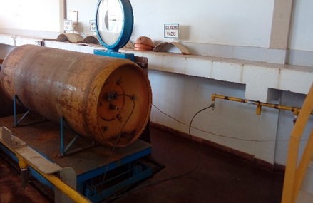
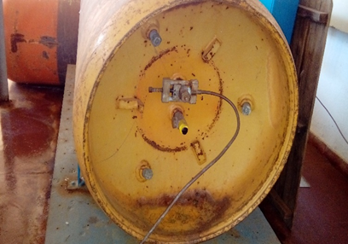
INTRODUÇÃO
No Brasil, historicamente o desinfetante mais utilizado é o cloro
Eficiente e custo acessível
Perigos do cloro gás (Cl₂ ): Asfixiante, corrosivo, tóxico em altas quantidades → Prejudicial à saúde das pessoas, fauna e flora.
FONTANIVE, S. (2005). Estudo de análise de risco do cloro em Estações de Tratamento de Água. Dissertação (Mestrado em Engenharia de processos térmicos e químicos). Universidade federal do Paraná, Curitiba.

Slide 3
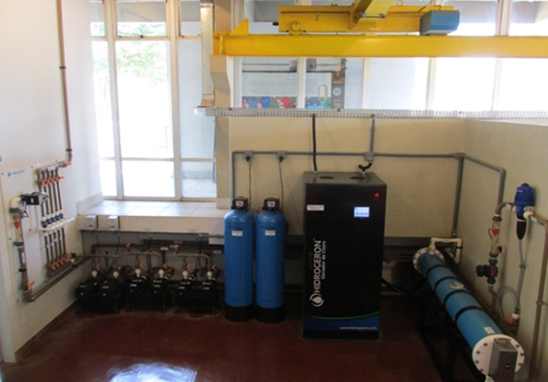
INTRODUÇÃO
Em consequência do alto risco proporcionado pelo Cl₂ em caso de vazamentos, este tem sido substituído por outros produtos menos perigosos.
Substituição do Cloro gás → acessível no mercado brasileiro: geradores de hipoclorito de sódio in loco.
Substituição

Slide 4
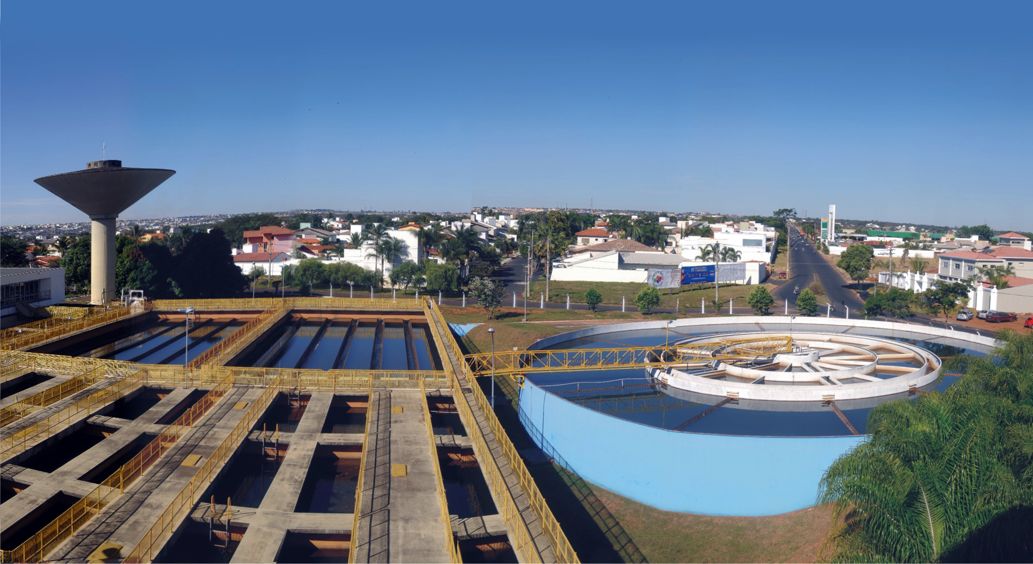
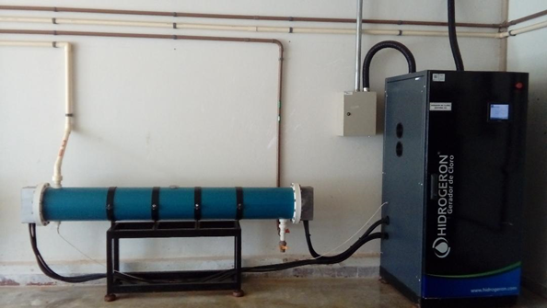
INTRODUÇÃO
PERIGO!
ETA BOM JARDIM – UBERLÂNDIA (MG)
Substituiu
SEGURANÇA!

Slide 5
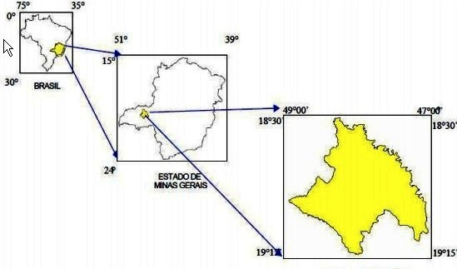
INTRODUÇÃO
Uberlândia
Minas Gerais(MG)
Instituto Brasileiro de Geografia e Estatística (IBGE): a população estimada em 2017 do município de Uberlândia é cerca de 676.613 habitantes;
Segunda maior cidade de Minas Gerais em termos de população.

Slide 6
INTRODUÇÃO
Capacidade de tratamento de água de 2,0 m³/s.
Localização da ETA Bom Jardim – Área urbana – Preocupação com a segurança da população !
Tratamento em ciclo completo;
Opera 24 horas;
20 servidores.
ETA Bom Jardim abastece cerca de 338.000 mil habitantes (metade da população).

Slide 7
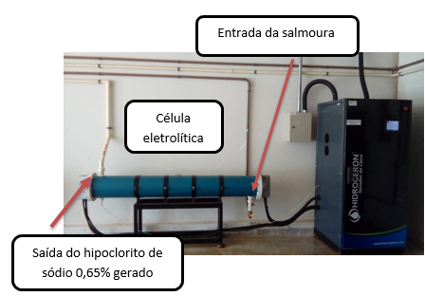
INTRODUÇÃO
Geração: hipoclorito de sódio in loco utiliza como insumos:
Água;
Sal (cloreto de sódio);
Eletricidade.
Processo: ocorre por meio da eletrólise do sal (cloreto de sódio) presente na salmoura preparada anteriormente (concentração 3%),
corrente contínua em uma célula eletrolítica contendo eletrodos anôdicos e catódicos .
OLIVEIRA, S.Z. (2009). Adaptação de equipamento de geração de gases oxidantes para aplicação na desinfecção de água. Dissertação (Mestrado em engenharia agrícola). Universidade Federal de Viçosa.

Slide 8
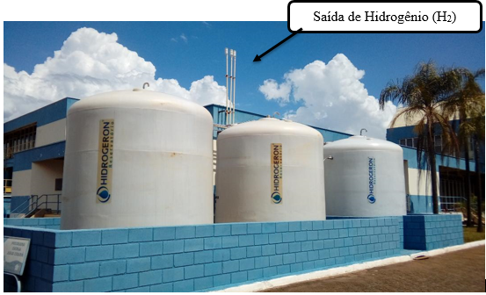
INTRODUÇÃO
A solução oxidante gerada na eletrólise (hipoclorito de sódio na concentração de 0,65%) segue para os tanques de armazenamento
03 tanques com capacidade de 25.000 litros cada.
Os tanques de armazenamento são específicos para este tipo de produto químico e contém pontos de saída do hidrogênio (H₂) produzido juntamente com o hipoclorito de sódio e outros subprodutos da eletrólise da salmoura.

Slide 9
INTRODUÇÃO
A dosagem é realizada automaticamente de acordo com a demanda;
O ponto de aplicação é no poço de contato da ETA, no qual permanece em contato com a água filtrada, por tempo determinado para realizar a desinfecção.
OLIVEIRA, S.Z. (2009). Adaptação de equipamento de geração de gases oxidantes para aplicação na desinfecção de água. Dissertação (Mestrado em engenharia agrícola). Universidade Federal de Viçosa.

Slide 10
INTRODUÇÃO
PERIGO!
SEGURANÇA!
Substituiu
Cloro gasoso (cilindros de 900 Kg);
Dispersão acidental deste gás (tóxico) → prejudicial aos trabalhadores do local;
Afetando a população vizinha,
Empreendimento está localizado em área urbana e residencial com grande fluxo de pedestres e automóveis.
hipoclorito de sódio produzido in loco, com concentração de 0,65%;
Aplicação diária (em média) de 300 Kg de cloro ativo na desinfecção.
Notes:
Esta ETA utiliza como desinfetante o hipoclorito de sódio produzido in loco, com concentração de 0,65%, com aplicação diária (em média) de 300 Kg de cloro ativo na desinfecção. Este sistema foi instalado em substituição ao cloro gasoso (cilindros de 900 Kg), já que a dispersão acidental deste gás (tóxico) para a atmosfera era prejudicial aos trabalhadores do local e seus efeitos poderiam ir além dos limites da ETA, afetando a população vizinha, uma vez que o empreendimento está localizado em área urbana e residencial com grande fluxo de pedestres e automóveis.

Slide 11

OBJETIVO
Verificar a viabilidade do uso do hipoclorito de sódio produzido in loco comparando-o com o cloro gás quanto a:
Eficiência como desinfetante (Coliformes totais e Escherichia Coli) - Saída do tratamento e na Rede de Distribuição e residual de cloro livre (mg/L) na rede;
Custo benefício de ambos os sistemas de cloração;
C. Condições de segurança e qualidade ambiental de cada método.
Notes:
Sendo assim, as informações contidas nesse estudo de caso poderão contribuir com a prestação de informações úteis e práticas demonstrando a aplicabilidade da solução oxidante produzida e o seu impacto na qualidade da água ofertada para a população dentro dos parâmetros estabelecidos pela legislação brasileira de potabilidade da água.

Slide 12
MATERIAIS E MÉTODOS
Levantamento e coleta de dados na estação de tratamento de água Bom Jardim:
Análises físico-químicas e microbiológicas;
Cálculos do custo benefício de cada sistema;
Questões de segurança operacional e ambiental;
Período avaliado:
Estudo do cloro gás → Janeiro a dezembro de 2013.
Estudo do hipoclorito de sódio → Janeiro a dezembro de 2016.
Foram consultados: relatórios, boletins de coletas de dados, planilhas laboratoriais e contratos de produtos químicos da ETA Bom Jardim Disponibilizados pelo DMAE
Notes:
Sendo assim, para alcançar os objetivos propostos, utilizou-se a seguinte metologia:

Slide 13
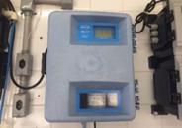
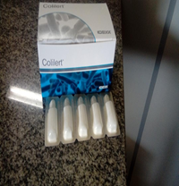
MATERIAIS E MÉTODOS
Análises físico químicas e microbiológicas:
Cloro residual livre (mg/L) → saída do tratamento e rede de distribuição. | Colorimétrico: N, N-dietil-p-fenilenodiamina (DPD) SMEWW 22º ed. 2012 – Método 4500 Cl-G
E. Coli (UFC/100 mL) e Coliformes Totais (UFC/100 mL) | Técnica do substrato enzimático (Cromogênico e Fluorogênico) Presença/Ausência SMEWW 22ªed. 2012 método 9223 B

Slide 14
MATERIAIS E MÉTODOS
Custo benefício:
Quantidade mensal de cloro gás e hipoclorito de sódio dosados em (Kg) → (Quantidade gasta do produto e o valor pago) → considerando os valores praticados em 2017;
Quantidades dosadas de alcalinizantes (hidróxido de cálcio) em Kg. (quantidade gasta do produto e o valor pago).
Segurança e qualidade ambiental
Evidências dos impactos ocorridos com os funcionários, jardins, equipamentos e materiais danificados pelo cloro gás;
Observação do manuseio de ambos os sistemas pelos funcionários da ETA.

Slide 15
RESULTADOS – Eficiência na Desinfecção
Os padrões da qualidade da água conforme o Anexo XX da Consolidação nº 5 (antiga Portaria 2914/2011).
PARÂMETRO | SAÍDA DO TRATAMENTO (AUSÊNCIA) | REDE DE DISTRIBUIÇÃO (AUSÊNCIA)
ESCHERICHIA COLI | 100% | 100%
COLIFORMES TOTAIS | 100% | 95%
 | MÍNIMO - MÁXIMO PERMITIDOS (MG/L) | MÍNIMO - MÁXIMO PERMITIDOS (MG/L)
CLORO LIVRE | 0,50 - 5,00 | 0,20 - 5,00

Slide 16
RESULTADOS – Eficiência na Desinfecção
Inativação de Coliformes Totais e Escherichia Coli na água tratada – saída do tratamento – Ambos 100% de inativação.

Slide 17
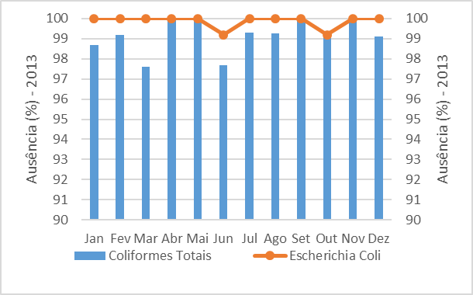
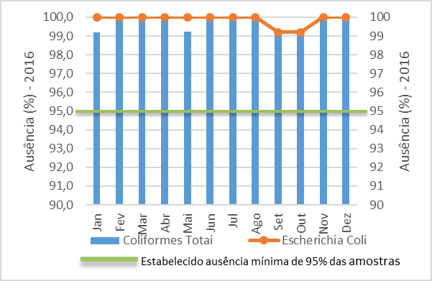
RESULTADOS – Eficiência na Desinfecção
Eficiências dos desinfetantes cloro gás (2013) e hipoclorito de sódio 0,65% (2016), quanto a desinfecção de coliformes totais e Escherichia coli na rede de distribuição → Atendeu ao estabelecido pela legislação.
Variação de 97,6% a 100%
Variação de 99,2% a 100%

Slide 18
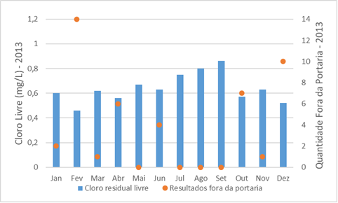
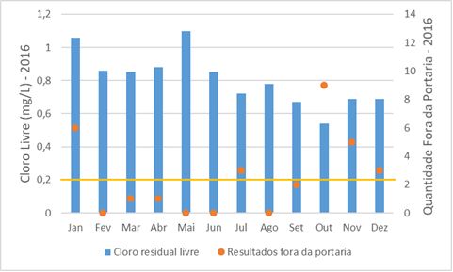
RESULTADOS – Eficiência na Desinfecção
Valores de cloro livre (mg/L) e resultados de cloro livre (mg/L) fora da portaria (< 0,20 mg/L) nas análises de água tratada da rede de distribuição da ETA Bom Jardim nos anos de 2013 e 2016.
Ano de 2013: 45 amostras das 1618 analisadas não atingiram o residual mínimo de 0,20 mg/L;
Ano de 2016: 30 amostras das 1590 praticadas, fora do estabelecido

Slide 19
RESULTADOS – Custo benefício
Valores praticados em 2017, no Kg de cloreto de sódio (sal), de cloro gás e no valor pago pela energia (KW).
Valor pago na produção de 1 kg de cloro ativo
 | VALOR PAGO (R$)
HIPOCLORITO DE SÓDIO IN LOCO | 4,27
CLORO GÁS | 7,43
DMAE (2017).

Slide 20
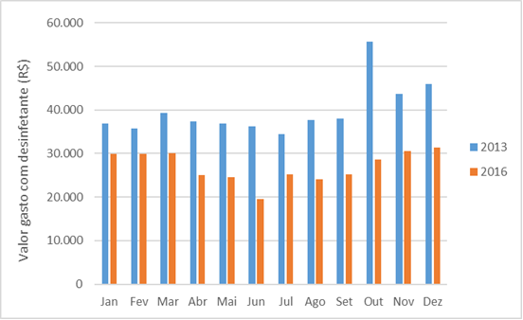
RESULTADOS – Custo benefício
Gastos mensais com os desinfetantes na ETA, nos anos de 2013 e 2016.
A redução dos valores pagos mensalmente foi de de 32,22%, em média.

Slide 21
RESULTADOS – Custo benefício
média mensal
média mensal

Slide 22
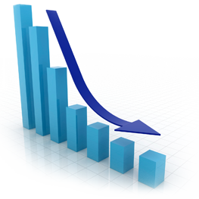
RESULTADOS – Custo benefício
O USO DO HIPOCLORITO DE SÓDIO GERADO IN LOCO
Reduziu o alcalinizante (Hidróxido de cálcio) - Ca(OH)2 utilizado na correção do pH na etapa final do tratamento da água.
Isto ocorreu em virtude do caráter mais básico da solução oxidante produzida (pH em torno 9,0) e por esta solução também apresentar o hidróxido de sódio como subproduto da eletrólise.

Slide 23
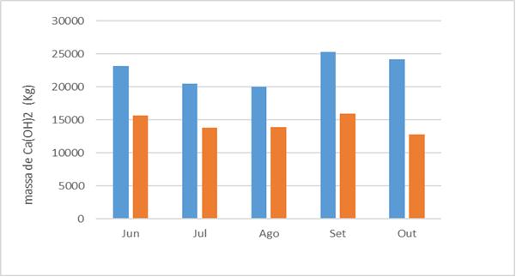
RESULTADOS – Custo benefício
Dosagem do alcalinizante Ca(OH)2 na ETA Bom Jardim, nos anos de 2013 e 2016.
A redução chega a 36,17 %, em média.

Slide 24
RESULTADOS – Custo benefício
Redução anual de Alcalinizante

Slide 25
RESULTADOS – Custo benefício
O investimento total do DMAE pela instalação do sistema gerador de hipoclorito de sódio in loco, instalado e operando foi de:
R$ 500.000,00
A garantia dos equipamentos é de 5 anos.
O retorno do investimento feito na aquisição e instalação da produção in loco dos geradores de hipoclorito foi recuperado em aproximadamente 1 ano e 106 dias.

Slide 26
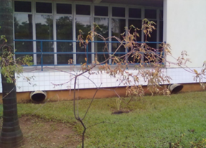
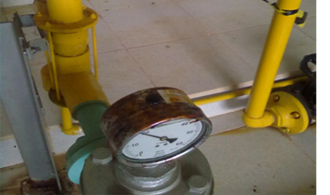
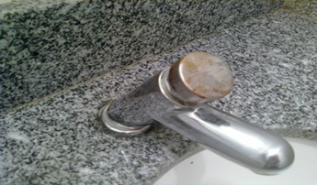
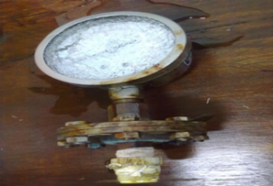
RESULTADOS – Segurança e Qualidade Ambiental
Levantamento dos riscos – Cloro gás
1. Vazamentos acidentais de gás:
• Hospitalização de servidores.
•O sistema de exaustão da sala – Compromete a população.
•Alguns vazamentos danificaram equipamentos que tiveram que ser substituídos, pois foram oxidados pelo gás.
•Ocorreram danos ambientais, com perda de plantas do jardim, danificadas pelo gás.

Slide 27
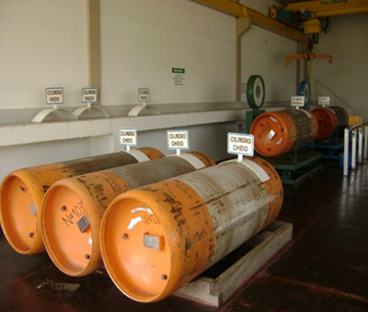
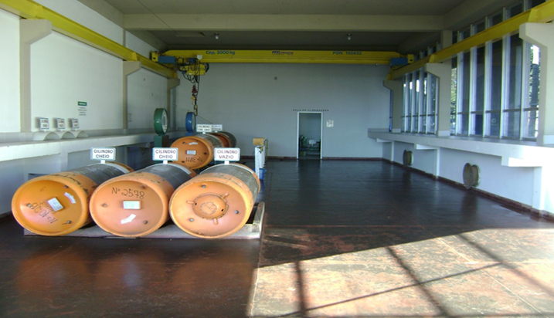
RESULTADOS – Segurança e Qualidade Ambiental
2. Dificuldades dos Cilindros:
Estoque de cilindros, maior o nível de risco. Licenciamento junto ao órgão ambiental competente;
Transporte dos cilindros, riscos de acidentes em rodovias;
Movimentação dos cilindros dentro da sala de estocagem - Riscos de queda.

Slide 28
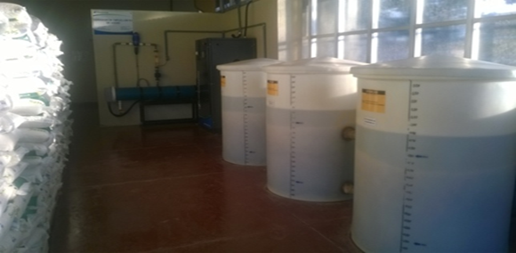
RESULTADOS – Segurança e Qualidade Ambiental
Levantamento dos riscos – Gerador de hipoclorito de sódio
Risco ergonômico, já que na ETA Bom Jardim são utilizadas sacas de 25 Kg de sal (cloreto de sódio) no preparo diário da salmoura.

Slide 29
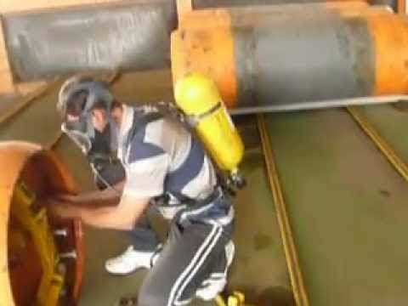

RESULTADOS – Segurança e Qualidade Ambiental
Cloro gás
Utilização com riscos – vazamentos de gás.
Hipoclorito de sódio in loco
Utilização automatizada, sem contato do operador com o desinfetante gerado.

Slide 30
CONCLUSÃO
O hipoclorito de sódio produzido in loco é um desinfetante eficiente, atendendo aos padrões de potabilidade estabelecidos pela legislação brasileira (Portaria Consolidação nº 05/2017 – M.S);
Os custos de operação do sistema são economicamente viáveis, mais acessíveis que o cloro gás → compensando em pouco tempo os valores investidos na substituição do sistema;
Economia anual com a substituição do sistema de cloração →
R$ 154.031,73;

Slide 31

CONCLUSÃO
Redução com gastos na dosagem do alcalinizante → R$ 232.516,11 atinge-se a uma redução anual de gastos com o desinfetante e alcalinizante de R$ 386.547,80 .
A substituição do sistema demonstra que o sistema que utiliza o hipoclorito de sódio produzido in loco:
não apresenta riscos com relação a saúde dos servidores da ETA e nem para a população que reside ou transita perto da mesma → não há vazamento de gás ou outro produto que seja prejudicial à saúde das pessoas, como ocorre com o gás cloro.

Slide 32








AGRADECIMENTOS
M.ª. Regilaneine Duarte
Augusto Sérgio
Professores Orientadores
Prof. Dr. Fábio Augusto
Profª. Drª Sheila Cristina

Slide 33

“O custo do cuidado é sempre menor que o custo do reparo”
Marina Silva
Obrigada!
Ingrid da Silva Pacheco
Estagiária - DMAE
Graduanda em Engenharia Ambiental
(34) 9 8851-7860
ingridspache@gmail.com
Regilaine da Cunha Duarte Garcia
Supervisora ETA Bom Jardim – DMAE
Mestra em Qualidade Ambiental
(34) 9 9148-8050
regidmae@gmail.com
Notes:
“Ensinar não é transferir conhecimento, mas criar as possibilidades para a sua própria produção ou a sua construção.” (FREIRE, 1996, p.47), do livro Pedagogia da Autonomia, de Paulo Freire.

Slide 35
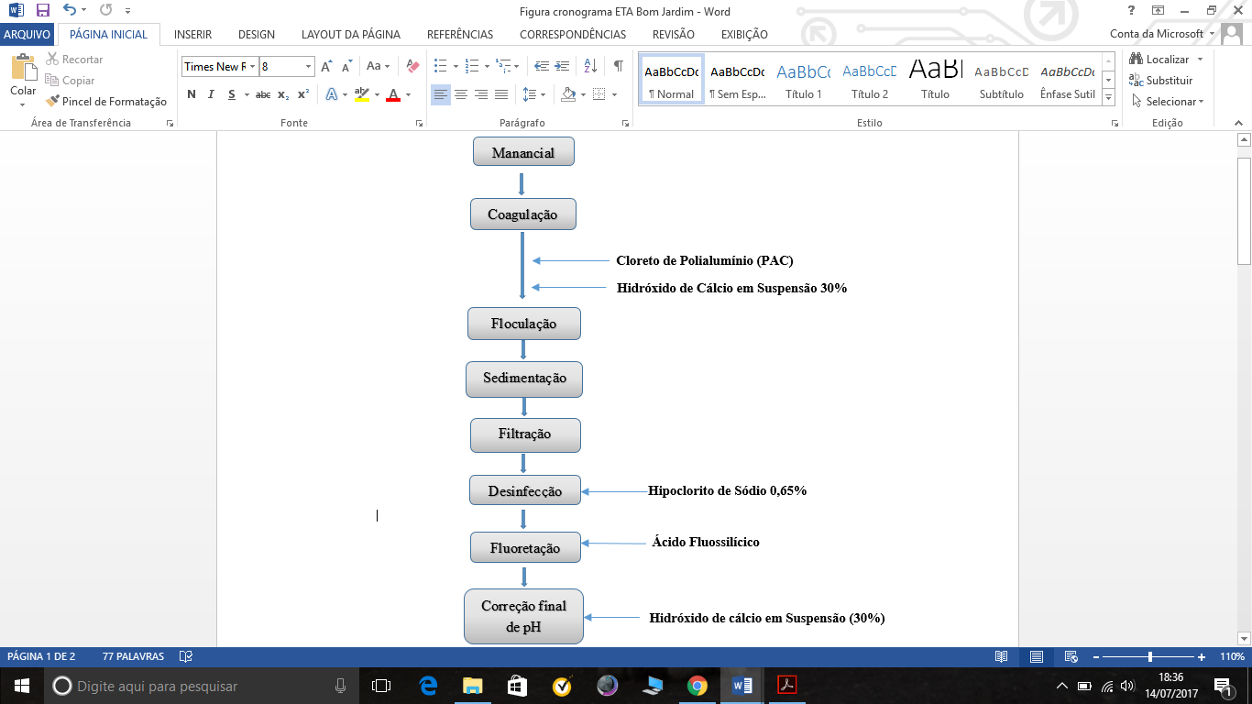

Slide 36
Etapa 01: Preparo da salmoura
O sistema atual conta com 03 tanques de preparo de salmoura denominados saturadores. Neles são adicionados aproximadamente 1000 kg de sal (cloreto de sódio) por dia, divididos entre os 3 saturadores, isto para a produção diária de 300 Kg de cloro ativo (hipoclorito de sódio). São colocados manualmente pelos operadores da ETA. Em seguida, a água é adicionada até o nível recomendado (a água é adicionada automaticamente, pelo próprio sistema de automação dos geradores, por meio de bombas), para que ocorra o preparo da salmoura. Esta água utilizada deve ser abrandada para evitar a eletrodeposição dos sais de cálcio e magnésio nos eletrodos (recomendação do fabricante), já que estes causam sujidade nos eletrodos, ocasionando maior demanda de higienização dos mesmos. A salmoura preparada nos saturadores tem concentração 30%. A Figura 15, mostra os abrandadores e tanques de preparo de salmoura.

Slide 37
